Slide 1
FORMATION & GUIDE UTILISATEUR
Data Capture Tool
Outil de saisie des données de santé
Afrique – Saisie, validation, administration et consultation
OMS / Bureau Régional pour l’Afrique – Integrated African Health Observatory (iAHO)

Slide 2
Programme de la formation
Présentation et connexion
Le tableau de bord
Navigation : les 12 menus
Indicateurs & données
UHC Clock (Couverture Santé Universelle)
Établissements & Ressources humaines
Services de santé & Éléments de données
Publications & Localisations
Intégration, Qualité & API
Utilisateurs & bonnes pratiques
OMS AFRO – Data Capture Tool

Slide 3
1. Présentation & connexion
Portail de saisie des données de santé de la Région africaine de l’OMS (plateforme iAHO).
Multi-pays : chaque utilisateur travaille dans le contexte de son pays (/admin/{code-pays}).
Multilingue : anglais, français, portugais (sélecteur de langue).
Connexion via compte Microsoft de l’OMS (SSO) ou local e-mail/mot de passe.
Un compte super admin régional voit la Région africaine (code « af ») et tous les pays.
Chaque saisie est tracée et passe par un workflow d’approbation.
OMS AFRO – Data Capture Tool

Slide 4
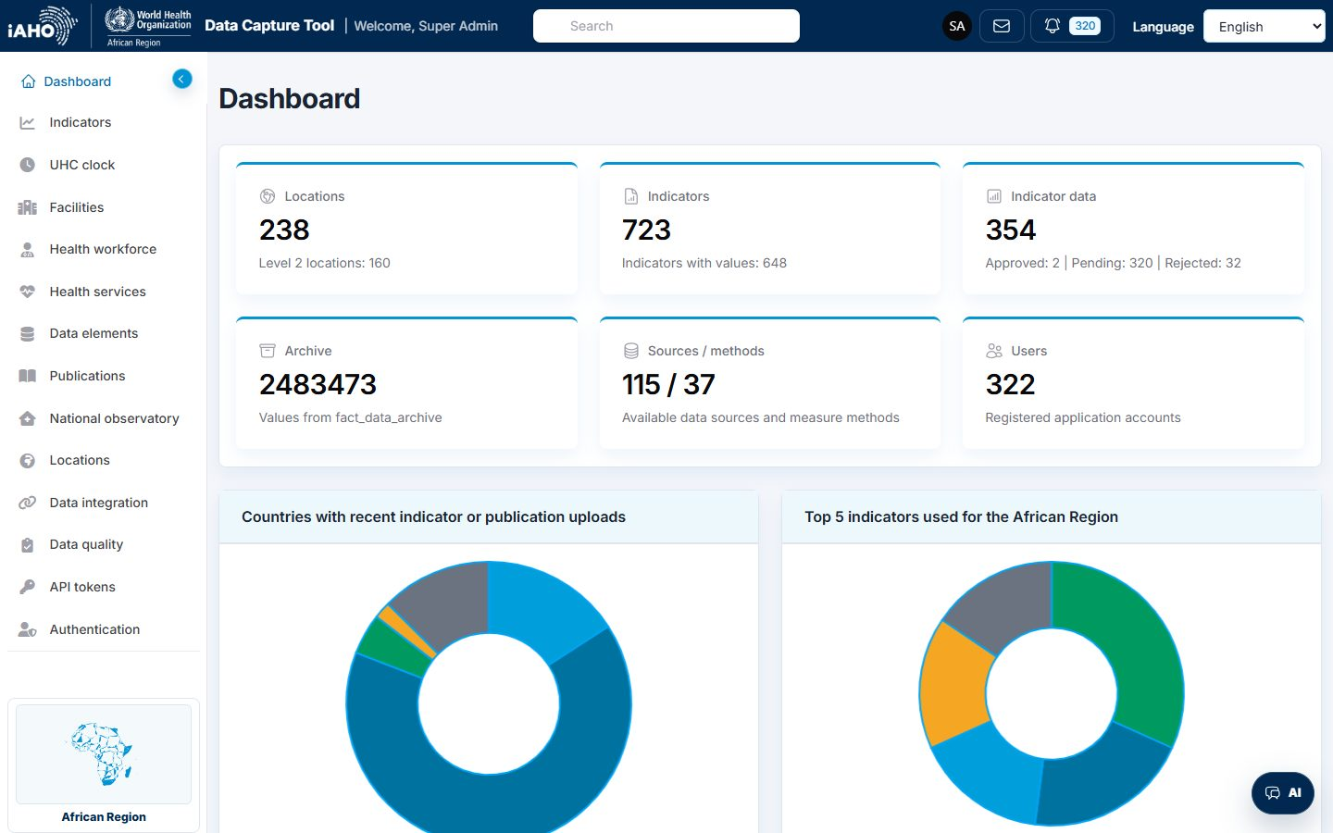
2. Tableau de bord
Vue d’ensemble : cartes statut (approuvé / en attente / rejeté), graphiques et tableaux des dernières saisies.
OMS AFRO – Data Capture Tool

Slide 5
3. Les 12 menus principaux
01 Indicateurs
02 UHC Clock
03 Établissements
04 Health workforce
05 Services de santé
06 Éléments de données
07 Publications
08 Localisations
09 Intégration de données
10 Qualité des données
11 Jetons API
12 Authentification
OMS AFRO – Data Capture Tool

Slide 6
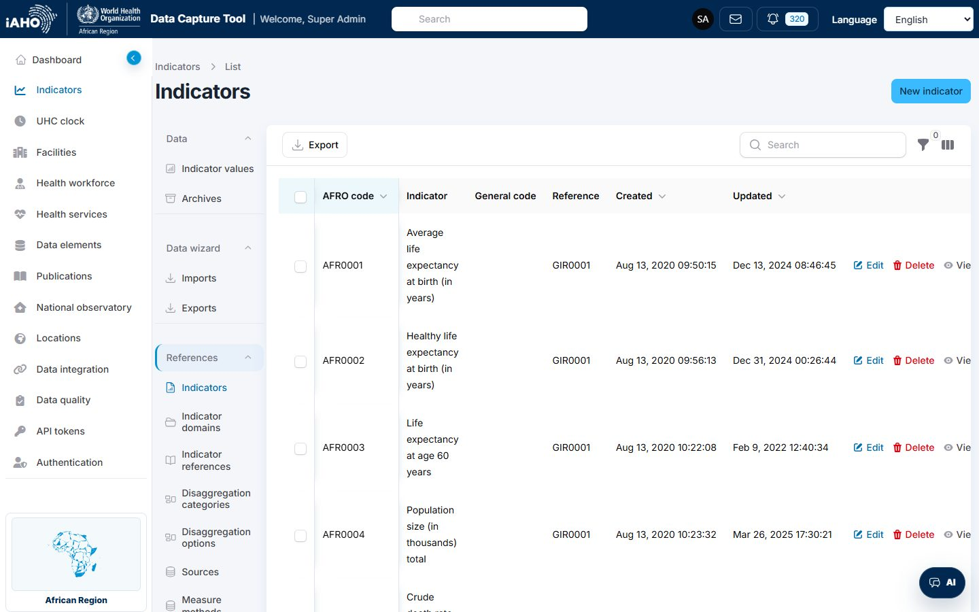
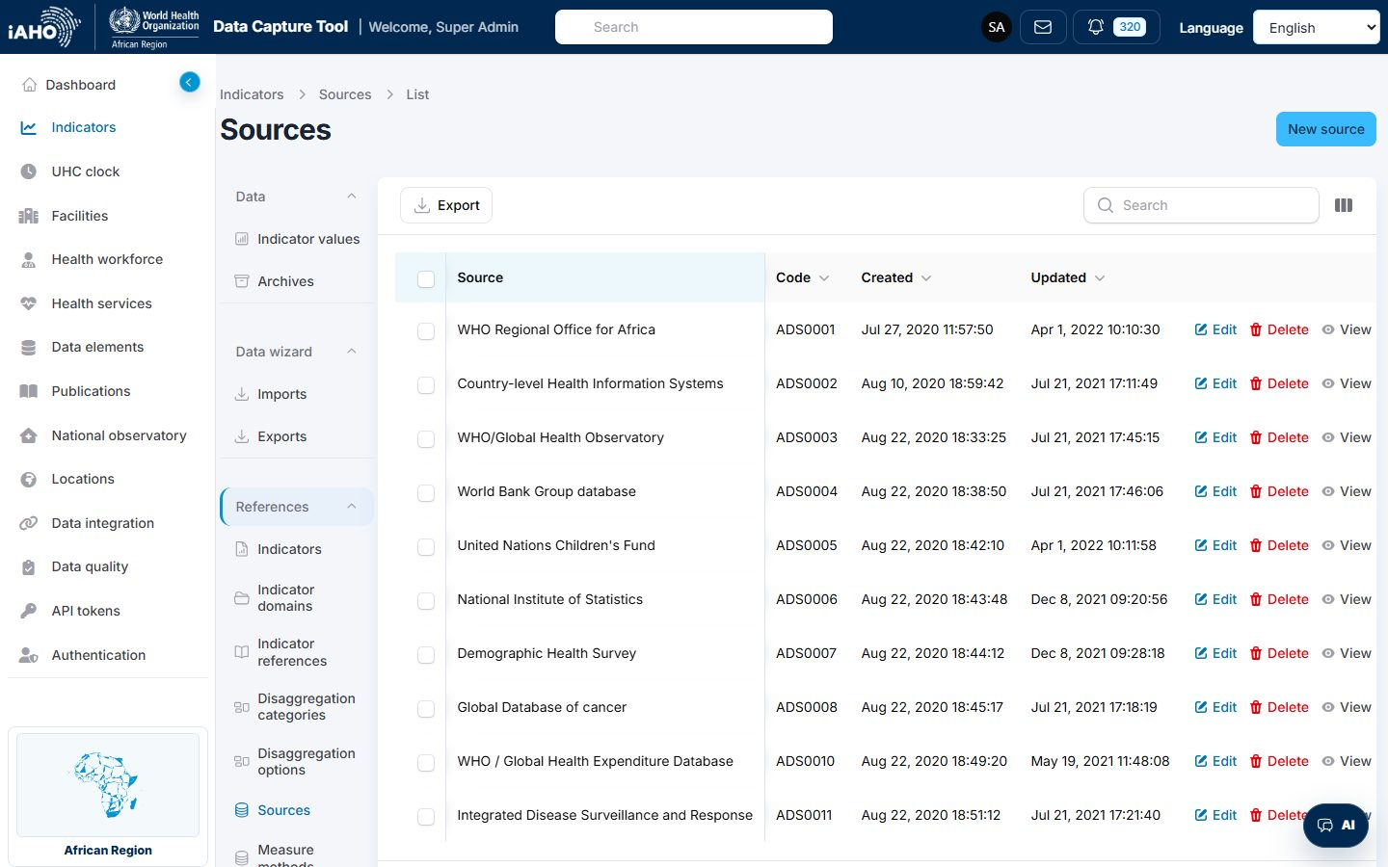
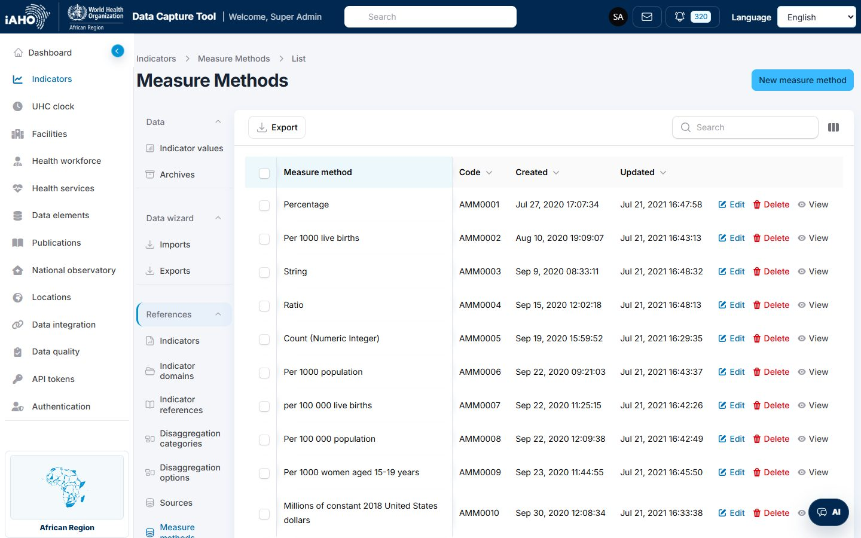
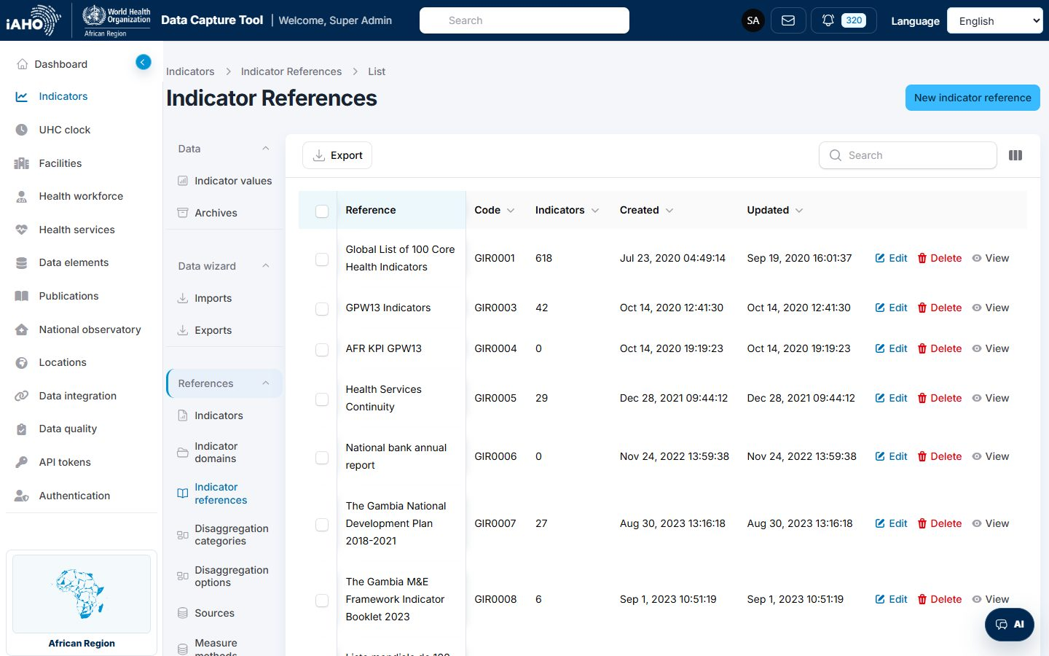
4. Indicateurs – définitions
Définitions des indicateurs : métadonnées, codes AFRO, catégories et périodes.
Sources de données : liste des sources utilisées pour alimenter les valeurs.
Méthodes de mesure : unités et conventions de calcul.
Références : références documentaires des indicateurs.
OMS AFRO – Data Capture Tool

Slide 7
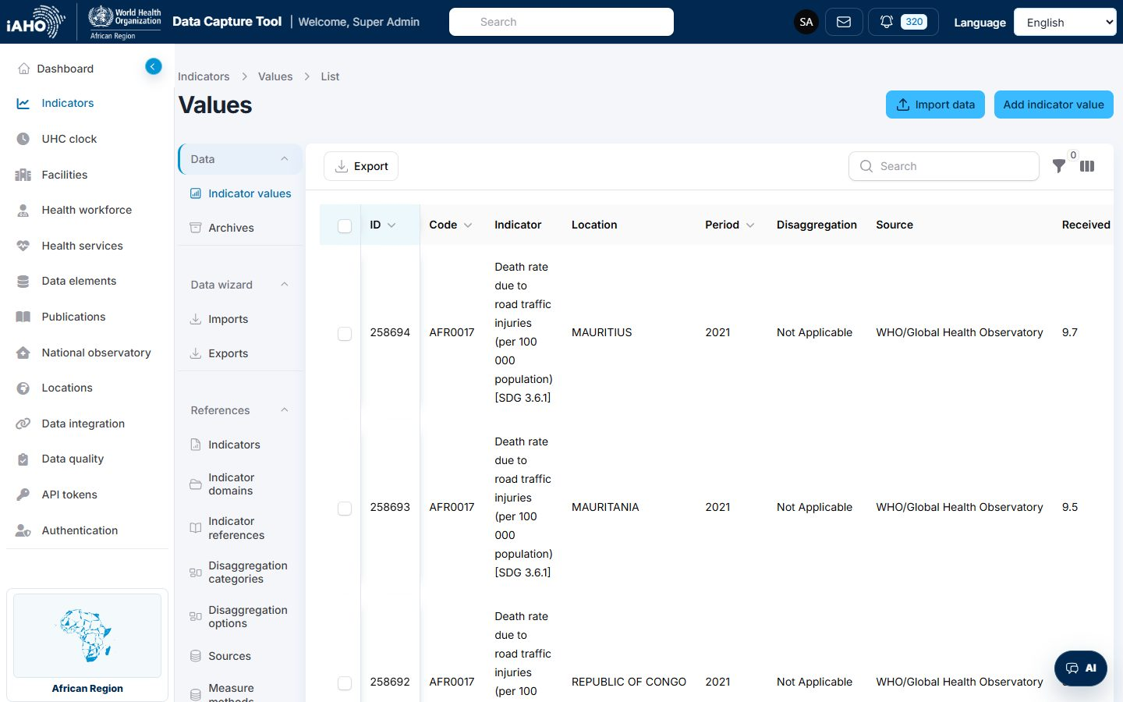
4. Indicateurs – valeurs
Valeurs d’indicateurs : saisie, filtres par pays/source/statut, actions d’approbation.
OMS AFRO – Data Capture Tool

Slide 8
4. Saisie & import (workflow)
Ajouter une valeur : Indicateurs > Valeurs, bouton « Add indicator value ».
Renseigner indicateur, localisation (pays), période, catégorie, source, méthode.
Valeur reçue OU texte, numérateur, dénominateur, min, max, cible, priorité.
Enregistrement → statut « En attente d’approbation » (Pending).
Import de masse : Indicateurs > Import (4 étapes) – fichier Excel .xlsx, correspondances, confirmation, chargement.
Statuts : En attente, Approuvé, Rejeté – seuls les utilisateurs avec permission approuvent.
OMS AFRO – Data Capture Tool

Slide 9
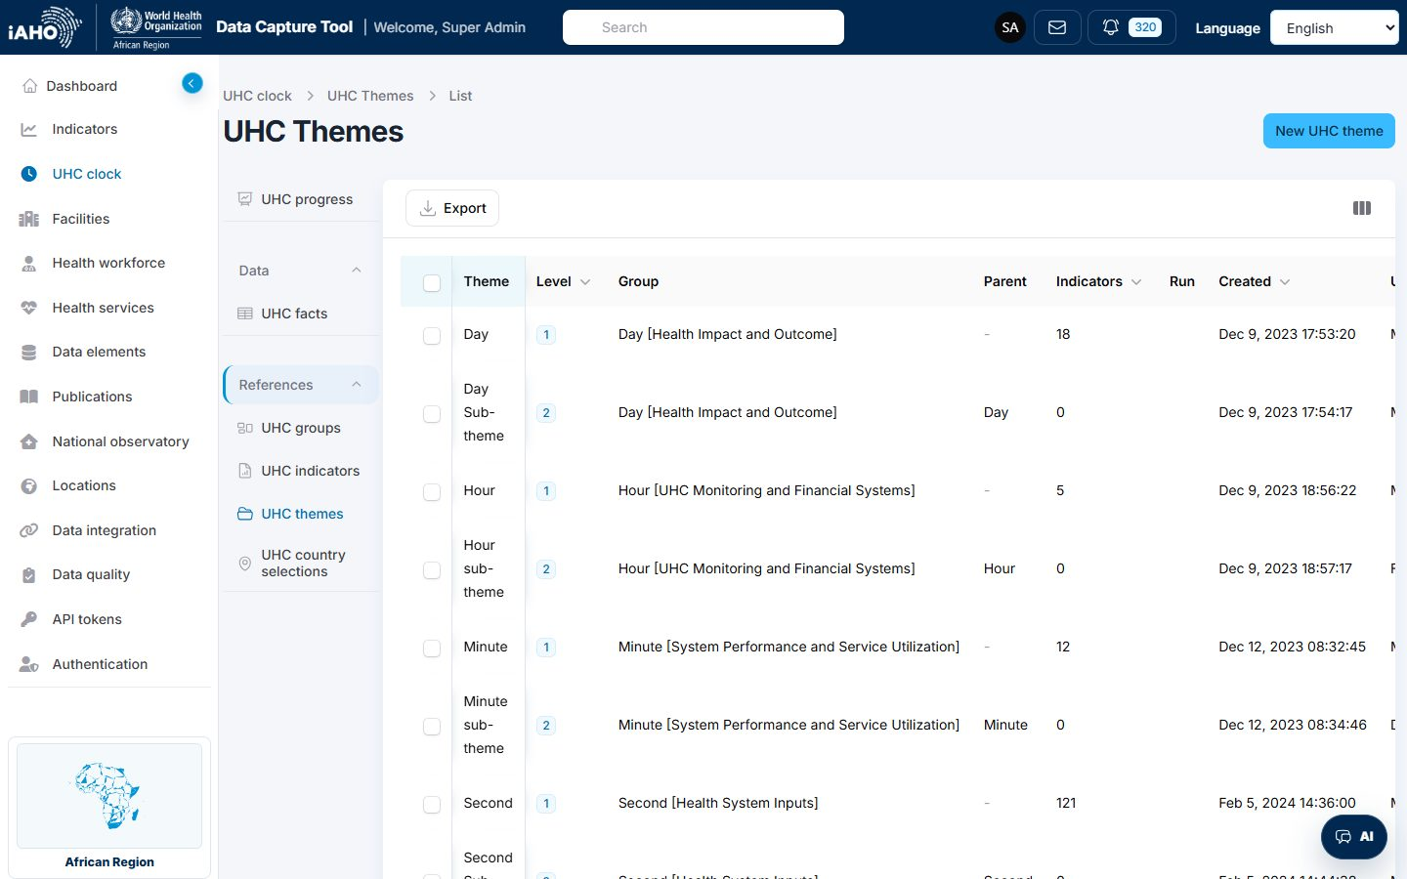
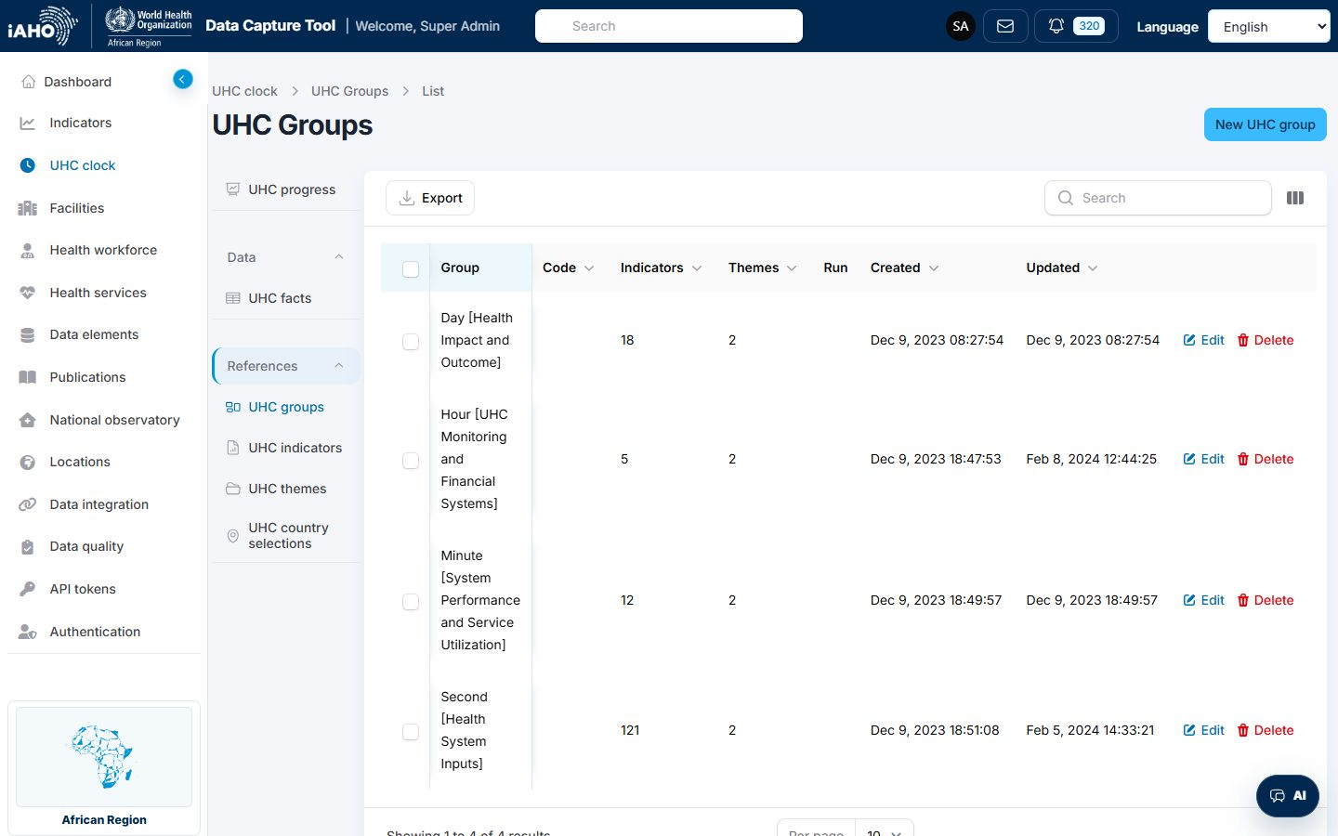
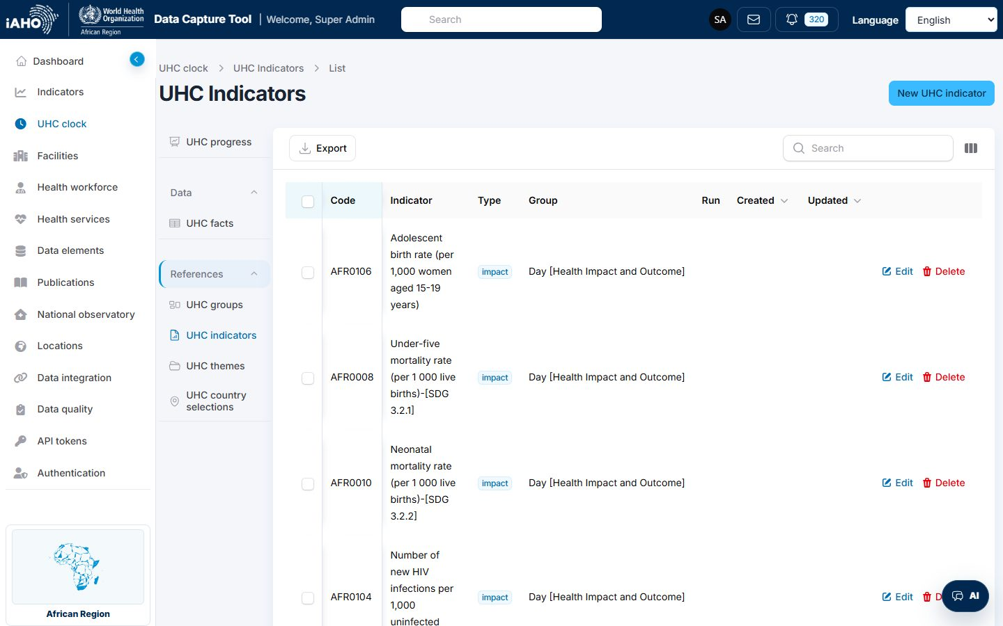
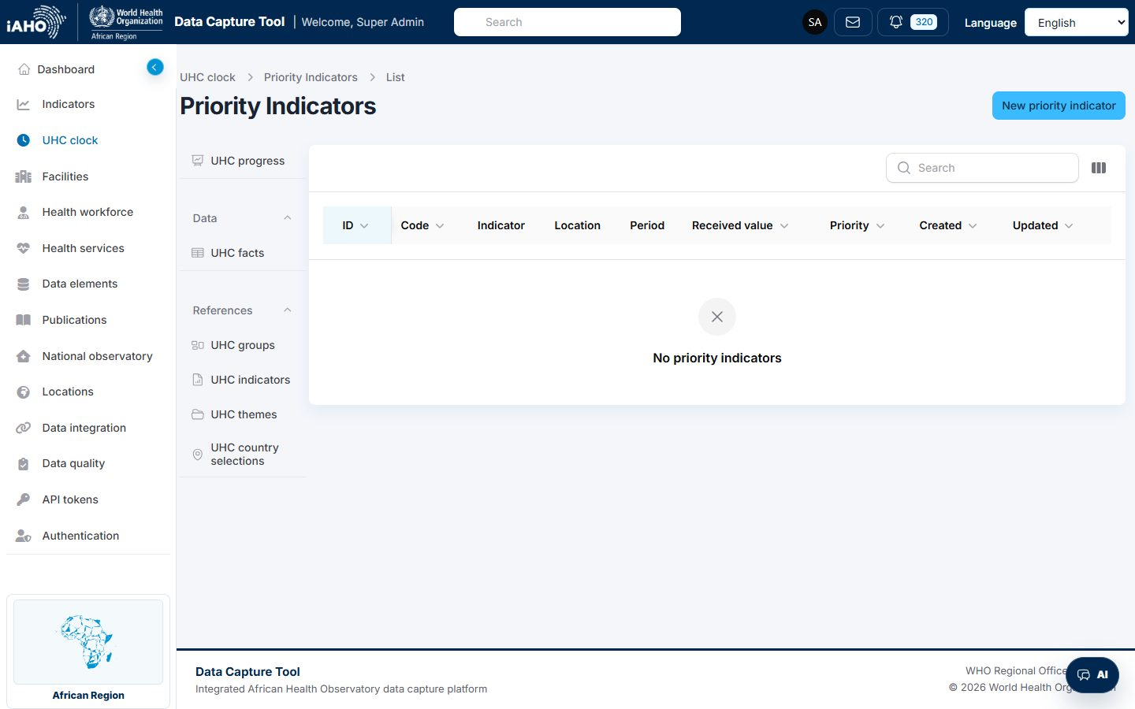
5. UHC Clock
Thèmes UHC : les grands thèmes de la Couverture Santé Universelle.
Groupes : organisation des indicateurs par groupe.
Indicateurs UHC : indicateurs suivis pour l’horloge UHC.
Indicateurs prioritaires : valeurs par pays (horloge).
OMS AFRO – Data Capture Tool

Slide 10
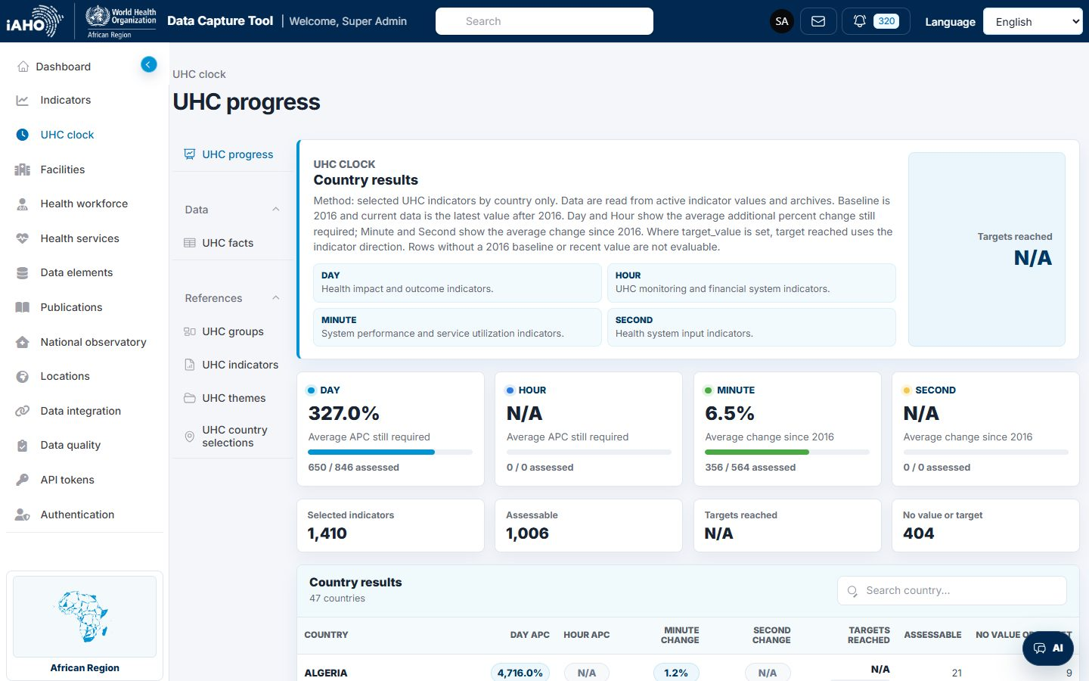
5. UHC Clock – progression
Progression UHC : horloge à 4 niveaux – Jour (impact), Heure (suivi/finance), Minute (performance), Seconde (intrants).
OMS AFRO – Data Capture Tool

Slide 11
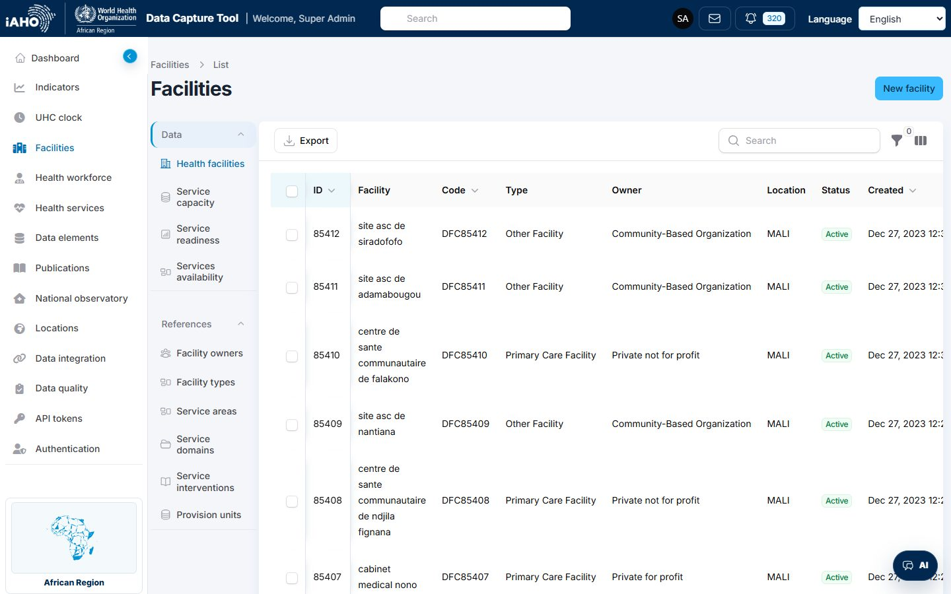
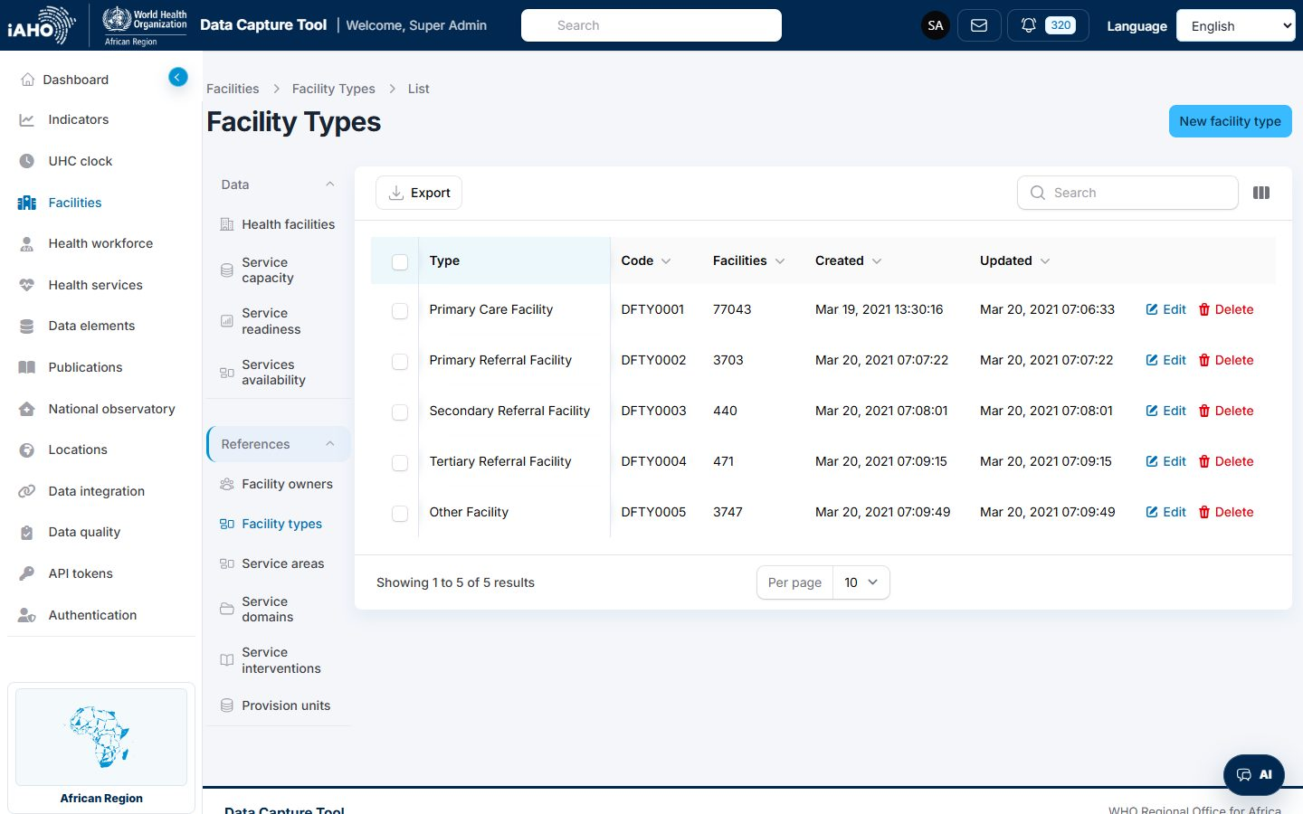
6. Établissements
Établissements : données maîtres des formations sanitaires.
Types d’établissements : typologie des formations.
OMS AFRO – Data Capture Tool

Slide 12
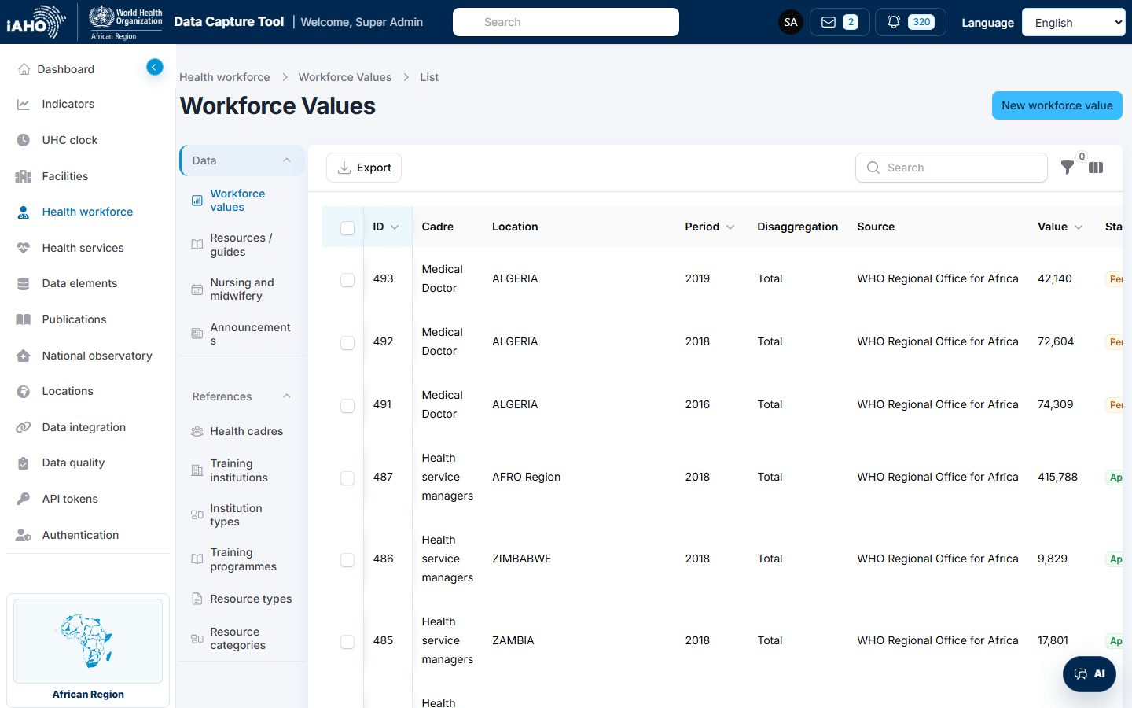
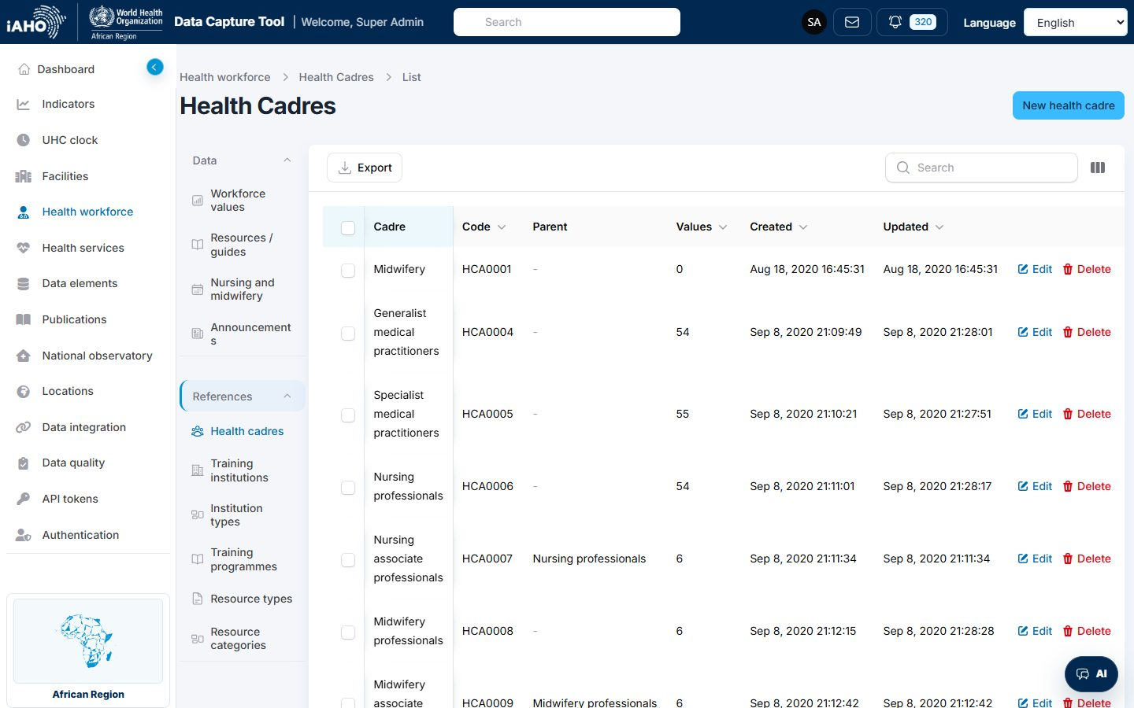
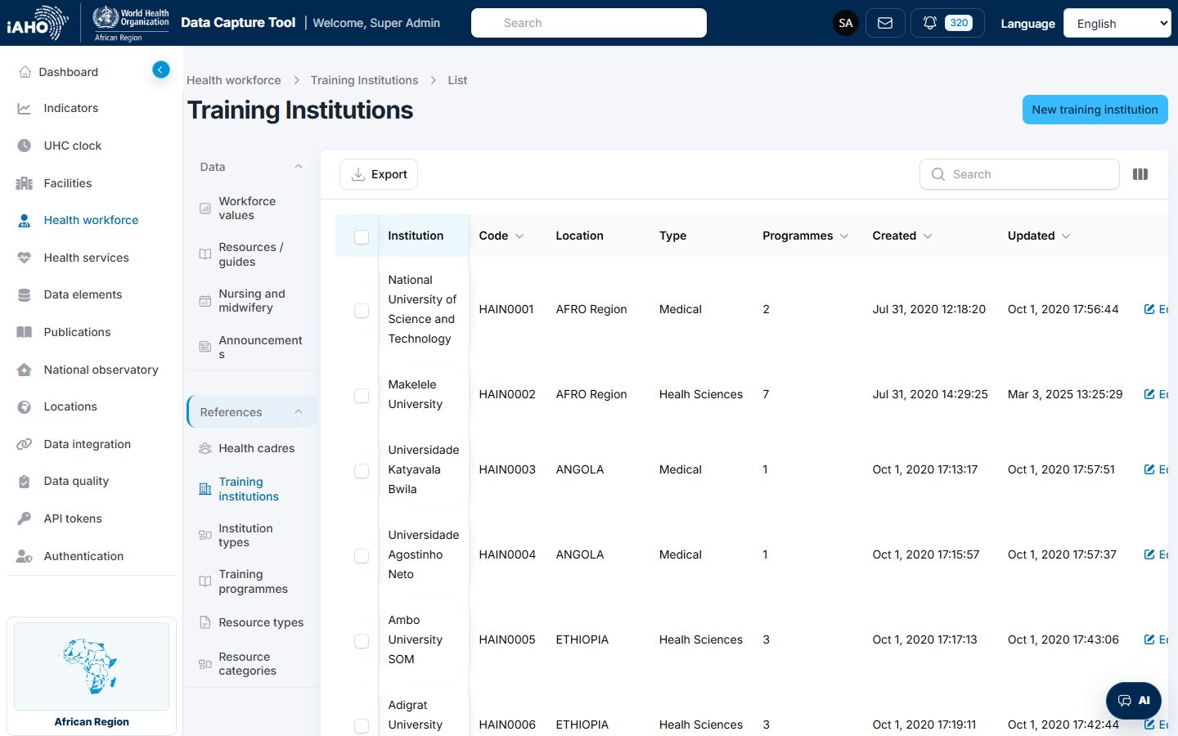
6. Health workforce (ressources humaines)
Valeurs de main-d’œuvre : effectifs par cadre, période et source.
Cadres de santé : définition des catégories de personnel.
Institutions de formation : établissements de formation en santé.
OMS AFRO – Data Capture Tool

Slide 13
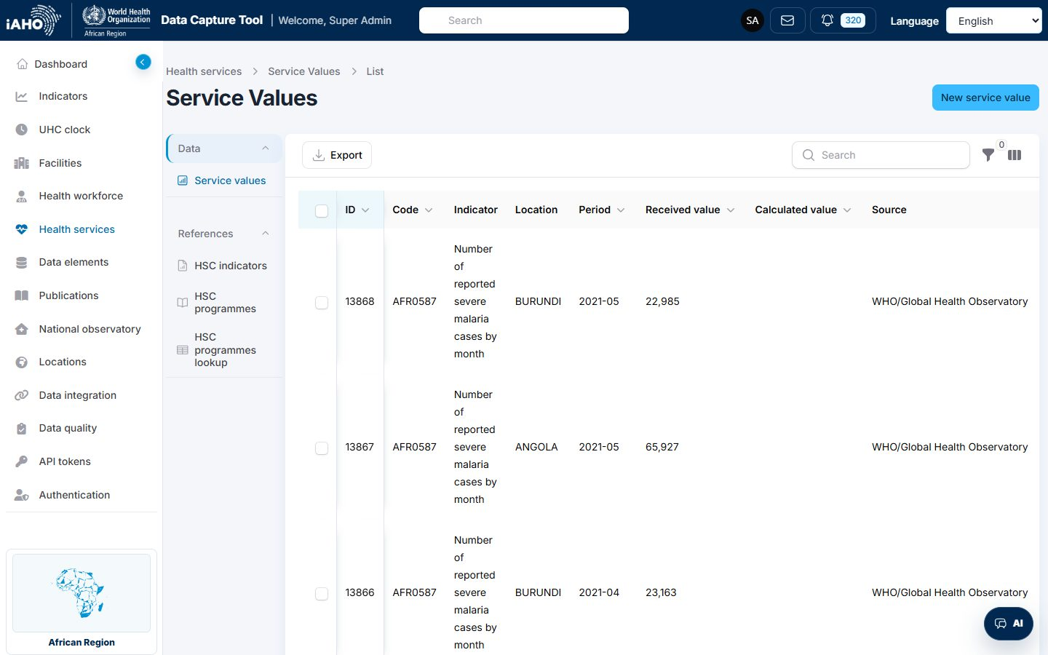
7. Services de santé
Valeurs des services de santé : suivi des services (disponibilité, capacité, préparation).
OMS AFRO – Data Capture Tool

Slide 14
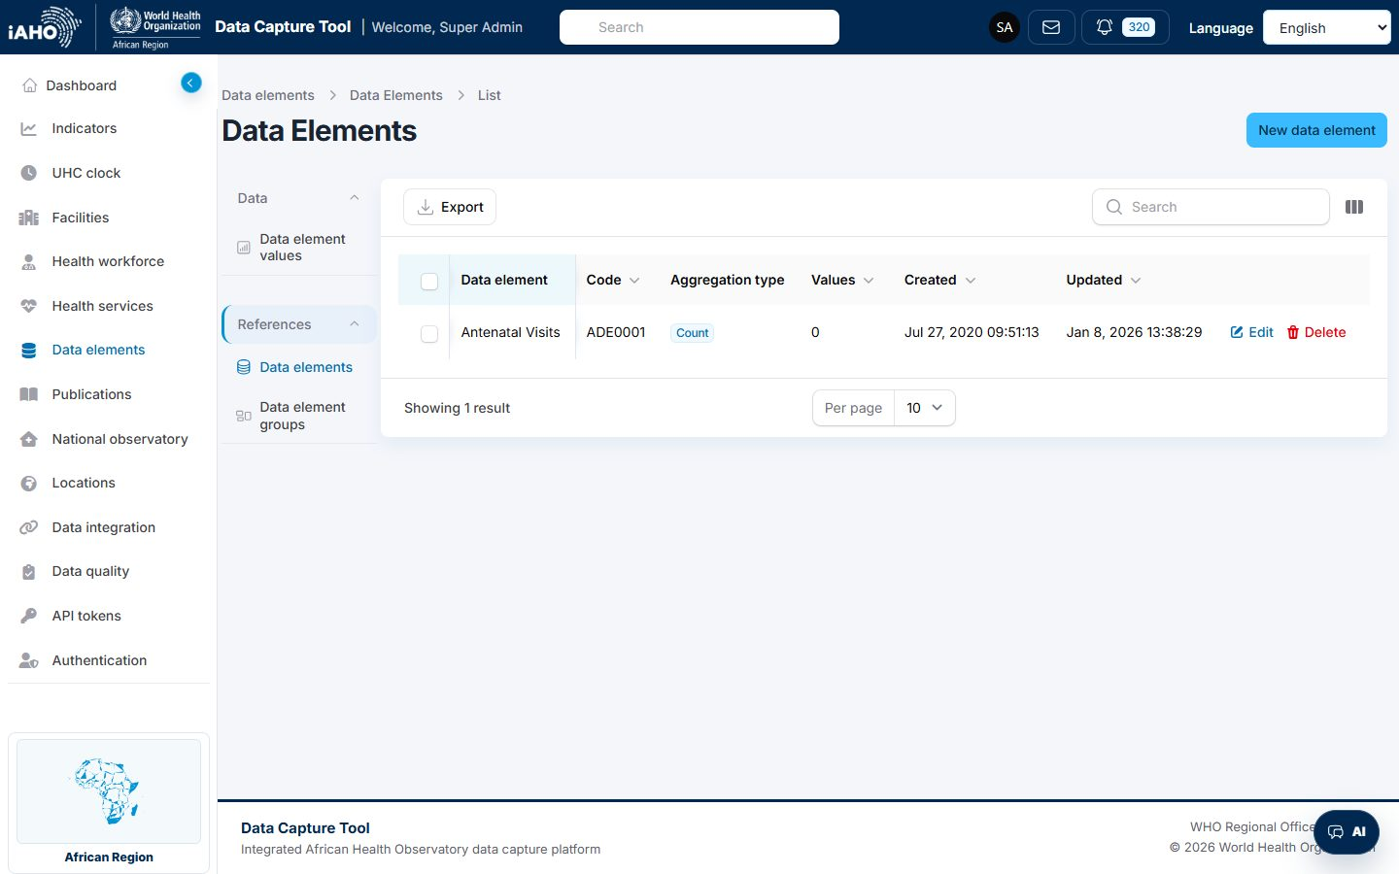
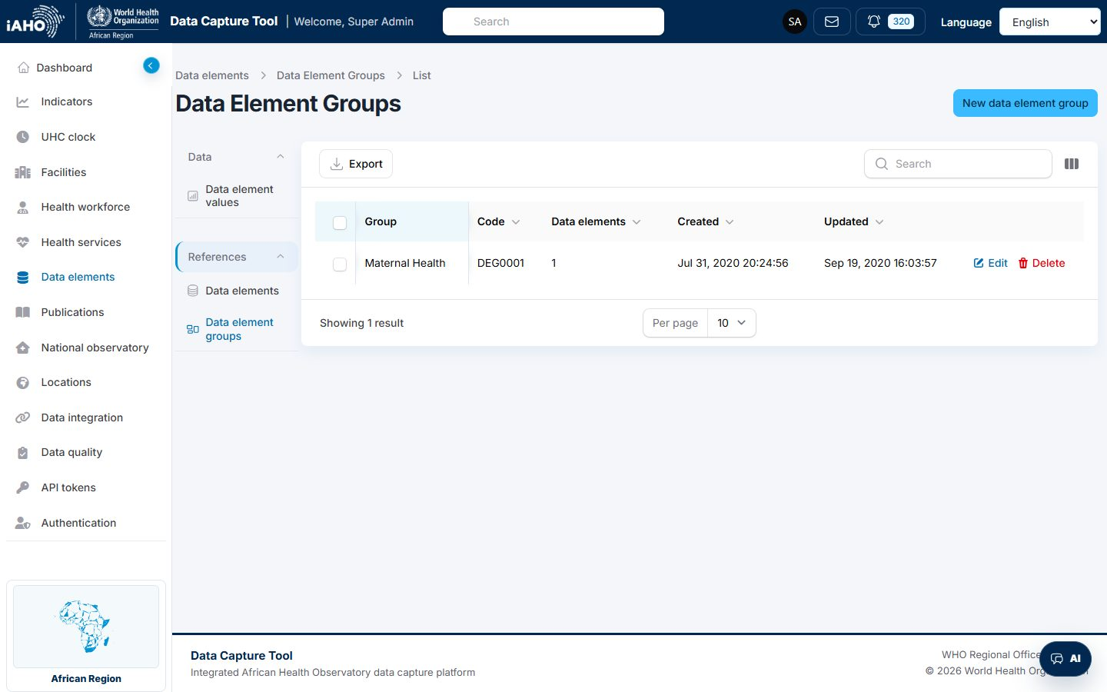
7. Éléments de données
Définitions des éléments de données : entrées bas niveau de l’entrepôt.
Groupes d’éléments de données : regroupement logique.
OMS AFRO – Data Capture Tool

Slide 15
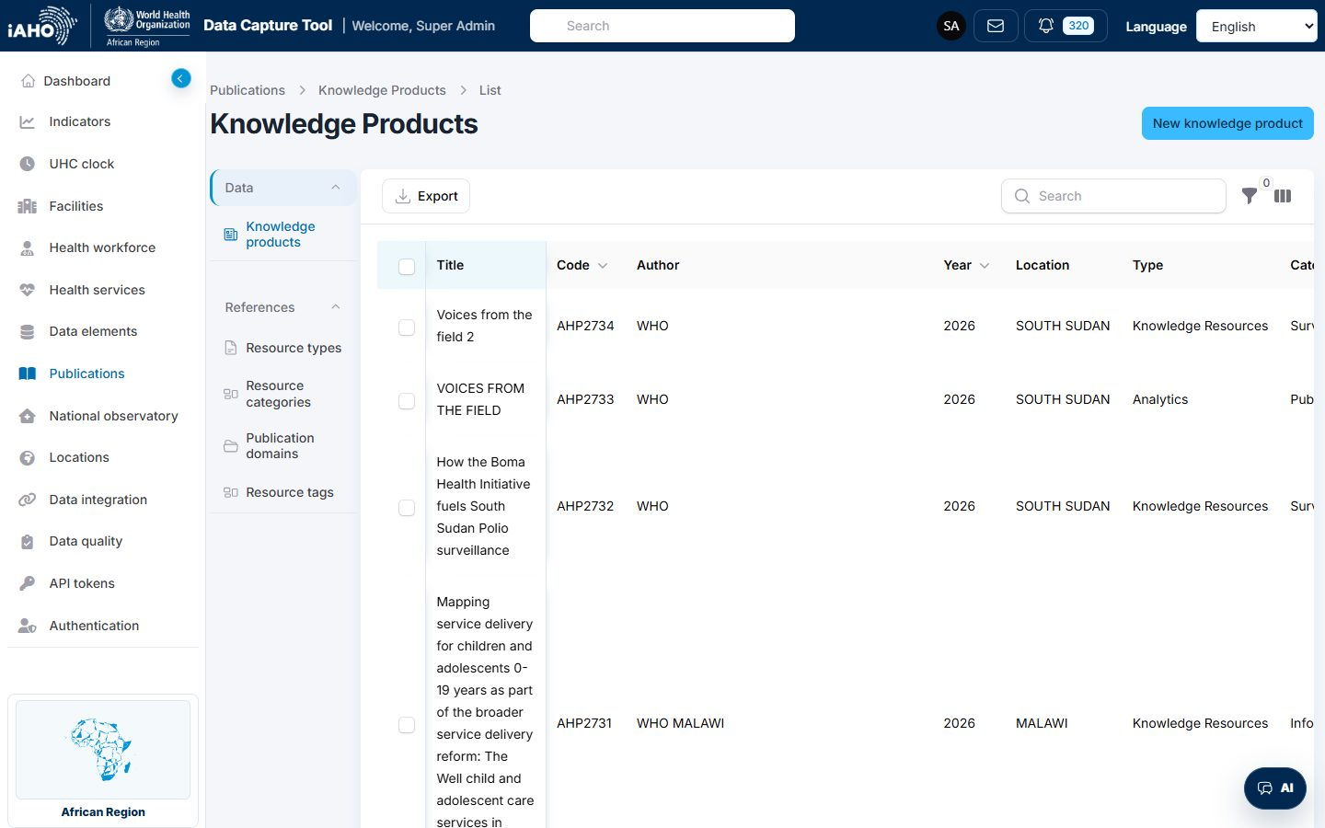
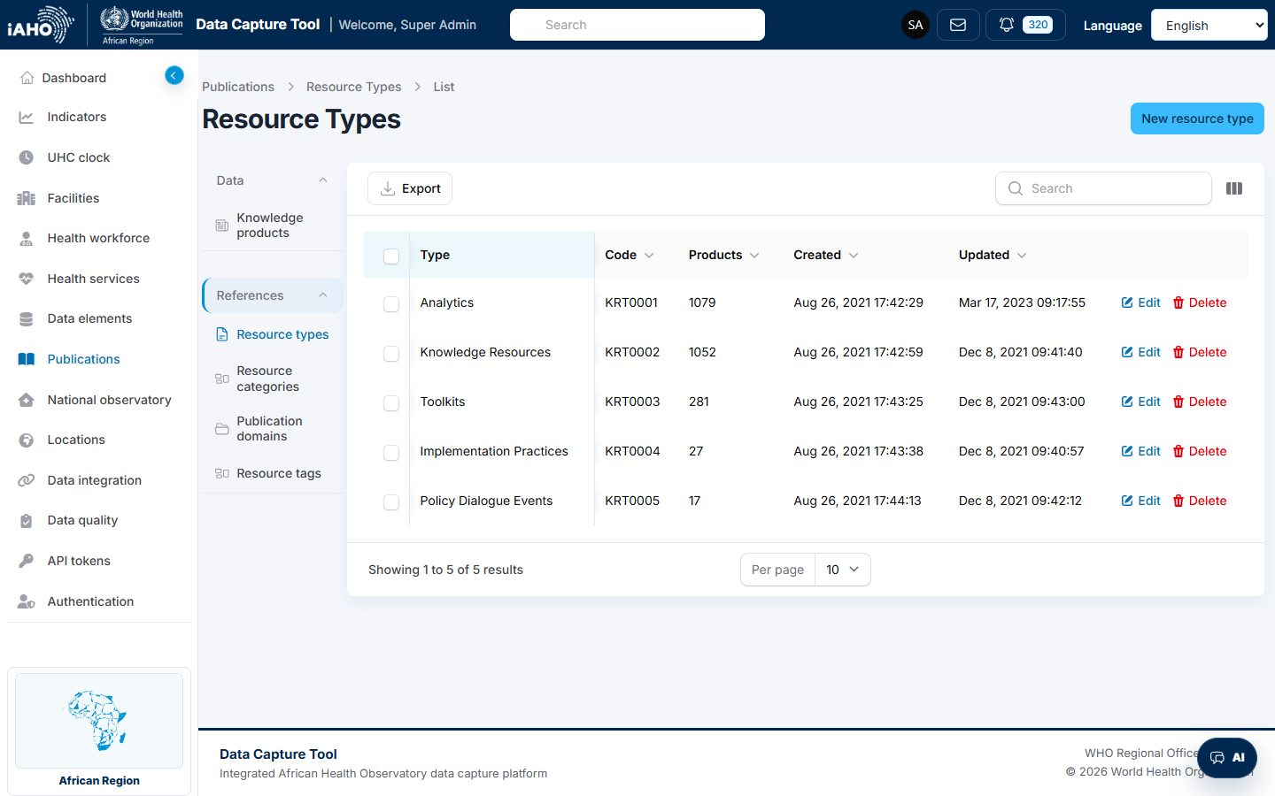
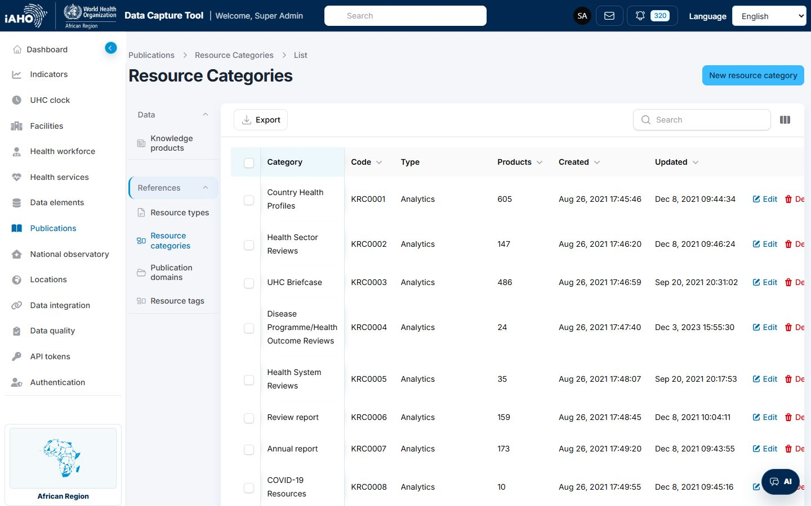
8. Publications
Produits de connaissance : titres, auteurs, résumés, fichiers/URL, workflow d’approbation.
Types de ressources : classification des publications.
Catégories de ressources.
OMS AFRO – Data Capture Tool

Slide 16
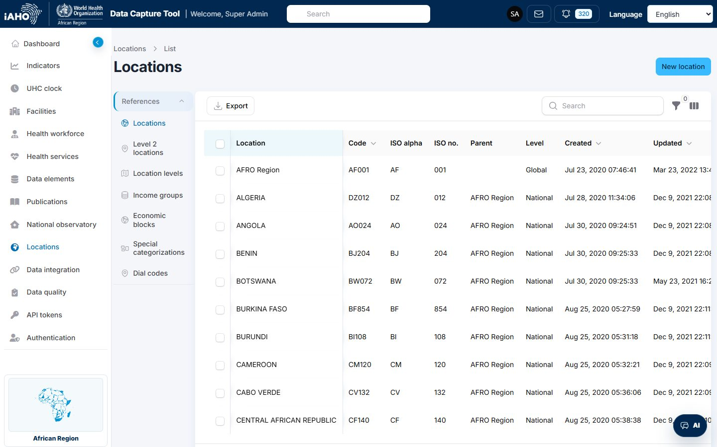
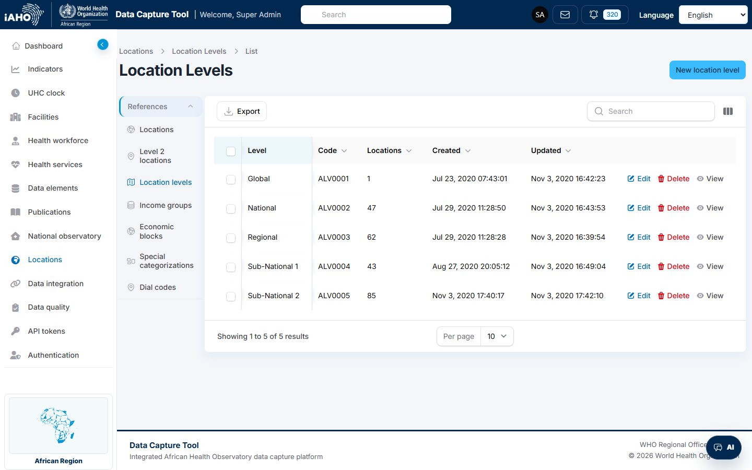
8. Localisations
Localisations : hiérarchie (région, pays, provinces, districts) et scoping des données.
Niveaux de localisation (Location levels).
OMS AFRO – Data Capture Tool

Slide 17
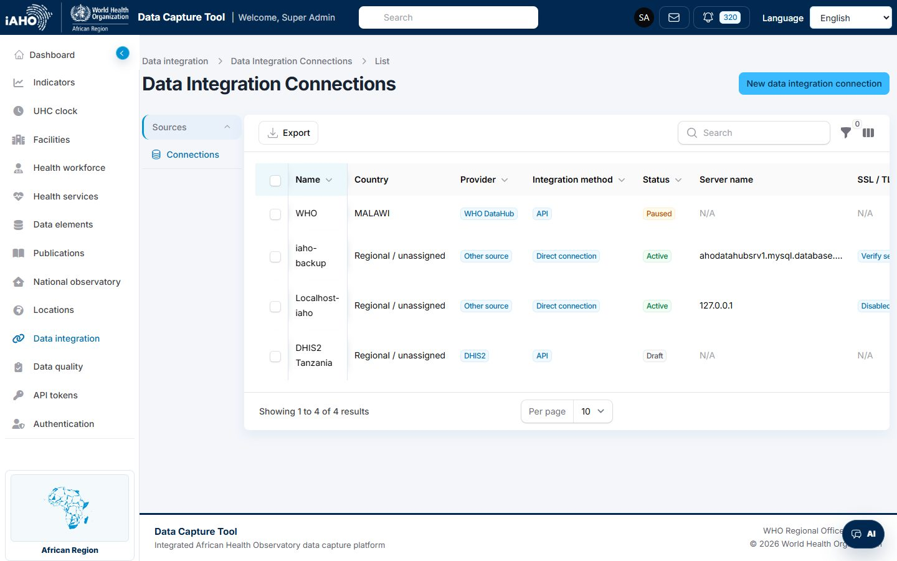
9. Intégration de données
Connexions externes : DHIS2, DataBank, WHO DataHub, AHO warehouse, API REST, mappage des champs.
OMS AFRO – Data Capture Tool

Slide 18
9. Data Integration – procédure de A à Z
1. Ouvrir Data Integration > Connections, puis cliquer sur Create / New connection.
2. Décrire la source : nom, pays, fournisseur, méthode, statut et fréquence.
3. Renseigner soit la connexion directe à la base, soit l’URL API et l’authentification.
4. Enregistrer, ouvrir Mapping, charger les champs source et proposer les correspondances.
5. Vérifier chaque ligne de mapping, enregistrer, puis lancer Validate configuration.
6. Si tout est correct, synchroniser/importer ; les valeurs arrivent en Pending pour approbation.
OMS AFRO – Data Capture Tool

Slide 19
9. Data Integration – champs de la connexion
Name : nom lisible de la connexion, par exemple DHIS2 Kenya monthly import.
Country : pays concerné ; pour un admin pays, il est automatiquement limité à son pays.
Provider : type de source externe : DHIS2, DataBank data, WHO DataHub, AHO warehouse ou Other source.
Integration method : Direct connection pour lire une base ; API pour lire un service web.
Status : Draft pour préparer, Active pour utiliser, Paused pour suspendre, Error si la connexion échoue.
Sync frequency : Manual, Hourly, Daily, Weekly ou Monthly selon le rythme prévu.
OMS AFRO – Data Capture Tool

Slide 20
9. Connexion directe, API et sécurité
Direct connection : Server name, Port, Database type, Database name et Source table / view indiquent où lire les données.
Connection timeout : limite la durée d’essai de connexion, afin d’éviter de bloquer l’interface.
SSL / TLS mode : Disabled, TLS required ou Verify server identity ; en production, privilégier la vérification du serveur.
API URL : adresse du service distant, par exemple un endpoint DHIS2 ou une API nationale.
Authentication : None, Bearer token, API key, Username/password ou OAuth2 client credentials.
Les secrets (password, token, API key, client secret) sont masqués et enregistrés comme informations sensibles.
OMS AFRO – Data Capture Tool

Slide 21
9. Mapping – rôle de chaque champ
Local field : champ attendu dans le DCT Laravel, par exemple location_id, indicator_id, period ou value_received.
External field(s) : champ venant de la source externe ; plusieurs champs peuvent être séparés par des virgules.
Mapping type : façon dont la valeur externe est transformée avant d’alimenter le DCT.
Reference matching : méthode de résolution pour les référentiels comme pays, indicateur, catégorie, source ou méthode.
Required : rend la correspondance obligatoire avant validation de la configuration.
Default value, Transformation rule et Notes : valeur de secours, règle métier et commentaire de documentation.
OMS AFRO – Data Capture Tool

Slide 22
9. Mapping type – signification des valeurs
Direct mapping : copie la valeur source vers le champ local ; utile pour année, période, valeur, numérateur, dénominateur.
Reference lookup : cherche le code ou libellé source dans un référentiel local et conserve l’identifiant interne.
Computed value : calcule une valeur locale à partir d’un ou plusieurs champs sources, par exemple une période ou un ratio.
Conditional rule : applique une règle selon le contenu source, par exemple âge + sexe vers une seule catégorie locale.
Skip : ignore volontairement un champ source ; utile pour documenter une colonne reçue mais non utilisée.
Toujours vérifier les mappings proposés automatiquement avant d’enregistrer.
OMS AFRO – Data Capture Tool

Slide 23
9. Reference matching – comment résoudre les référentiels
Automatic : essaie d’abord un code stable, puis le libellé ; c’est l’option la plus sûre pour commencer.
Stable code : utilise un code officiel comme ISO pays, AFRO code, code source ou code méthode.
Name / label : utilise le nom affiché ; à éviter si plusieurs libellés peuvent se ressembler.
Source identifier : utilise l’identifiant technique de la source externe lorsqu’il est stable et documenté.
Les champs concernés sont location_id, indicator_id, categoryoption_id, datasource_id et measuremethod_id.
Si aucune correspondance fiable n’est trouvée, la ligne doit être corrigée avant validation ou approbation.
OMS AFRO – Data Capture Tool

Slide 24
9. Boutons et actions du module
Mapping : ouvre la page de correspondance des champs pour la connexion sélectionnée.
Load source fields : relit la source enregistrée et charge les colonnes/champs disponibles.
Suggest mappings : propose des correspondances selon les noms de champs détectés.
Add mapping : ajoute une ligne manuelle lorsque la proposition automatique ne suffit pas.
Save mapping / Back to connections : enregistre la configuration ou revient à la liste des connexions.
Validate configuration vérifie la connexion et le mapping ; Sync DHIS2 importe les données DHIS2 en Pending.
OMS AFRO – Data Capture Tool

Slide 25
9. Après import : contrôle et approbation
Les données importées ne doivent pas devenir automatiquement approuvées.
Elles apparaissent dans Indicators > Values avec le statut Pending.
L’administrateur vérifie le pays, l’indicateur, la période, la source, la méthode et la valeur.
Si la donnée est correcte, il approuve ; si elle est incohérente, il corrige ou rejette.
Ce workflow garde la traçabilité : source externe, date d’import, utilisateur et statut.
La finalité du module est d’accélérer l’import sans perdre le contrôle qualité.
OMS AFRO – Data Capture Tool

Slide 26
9. Data Integration – end-to-end procedure
1. Open Data Integration > Connections, then create a new connection.
2. Describe the source: name, country, provider, method, status and sync frequency.
3. Enter either direct database settings or API URL and authentication details.
4. Save, open Mapping, load source fields and generate suggested mappings.
5. Review every mapping row, save it, then run Validate configuration.
6. When valid, synchronize/import; imported values remain Pending until approval.
OMS AFRO – Data Capture Tool

Slide 27
9. Data Integration – connection fields
Name: readable connection label, for example DHIS2 Kenya monthly import.
Country: target country; country administrators are automatically scoped to their country.
Provider: external source type: DHIS2, DataBank data, WHO DataHub, AHO warehouse or Other source.
Integration method: Direct connection reads a database; API reads a web service.
Status: Draft for setup, Active for use, Paused to suspend, Error when the connection fails.
Sync frequency: Manual, Hourly, Daily, Weekly or Monthly according to the expected rhythm.
OMS AFRO – Data Capture Tool

Slide 28
9. Direct connection, API and security
Direct connection: Server name, Port, Database type, Database name and Source table/view define where to read data.
Connection timeout: limits connection attempts so the interface does not hang.
SSL / TLS mode: Disabled, TLS required or Verify server identity; production should verify the server identity.
API URL: remote service address, such as a DHIS2 endpoint or a national API.
Authentication: None, Bearer token, API key, Username/password or OAuth2 client credentials.
Passwords, tokens, API keys and client secrets are hidden and stored as sensitive information.
OMS AFRO – Data Capture Tool

Slide 29
9. Mapping – field roles
Local field: DCT Laravel target field, such as location_id, indicator_id, period or value_received.
External field(s): source-side field; several source fields may be separated by commas.
Mapping type: explains how the external value is transformed before feeding the DCT.
Reference matching: matching method for countries, indicators, categories, sources and measure methods.
Required: makes the mapping mandatory before configuration validation.
Default value, Transformation rule and Notes: fallback value, business rule and documentation note.
OMS AFRO – Data Capture Tool

Slide 30
9. Mapping type – meaning of each value
Direct mapping: copies the source value to the local field; useful for year, period, value, numerator and denominator.
Reference lookup: resolves a source code or label against a local reference table and stores the internal ID.
Computed value: calculates a local value from one or more source fields, for example a period or ratio.
Conditional rule: applies logic based on source content, for example age + sex into one local category option.
Skip: intentionally ignores a source field while documenting that it was received but not used.
Always review automatic mapping suggestions before saving them.
OMS AFRO – Data Capture Tool

Slide 31
9. Reference matching – resolving reference data
Automatic: tries a stable code first, then the label; it is the safest starting option.
Stable code: uses an official code such as country ISO, AFRO code, source code or measure method code.
Name / label: uses the displayed name; avoid it when several labels may be similar.
Source identifier: uses the external technical identifier when it is stable and documented.
Reference matching applies to location_id, indicator_id, categoryoption_id, datasource_id and measuremethod_id.
Unmatched or ambiguous values must be corrected before validation or approval.
OMS AFRO – Data Capture Tool

Slide 32
9. Module buttons and workflow actions
Mapping: opens the field mapping page for the selected connection.
Load source fields: reads the saved source and loads available fields or columns.
Suggest mappings: prepares automatic mappings from detected field names.
Add mapping: adds a manual mapping row when automatic suggestions are not enough.
Save mapping / Back to connections: saves the configuration or returns to the connection list.
Validate configuration checks connection and mapping; Sync DHIS2 imports DHIS2 data as Pending.
OMS AFRO – Data Capture Tool

Slide 33
9. After import: review and approval
Imported values should not become automatically approved.
They appear in Indicators > Values with the Pending status.
The administrator checks country, indicator, period, source, method and value.
If the value is correct, approve it; if inconsistent, correct it or reject it.
The workflow preserves traceability: external source, import date, user and status.
The module speeds up import while keeping data quality control in place.
OMS AFRO – Data Capture Tool

Slide 34
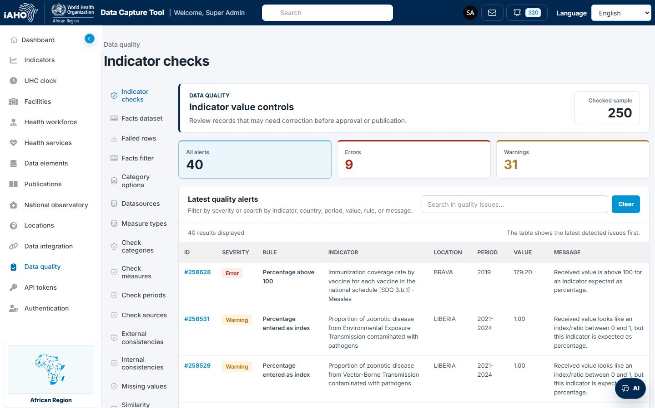
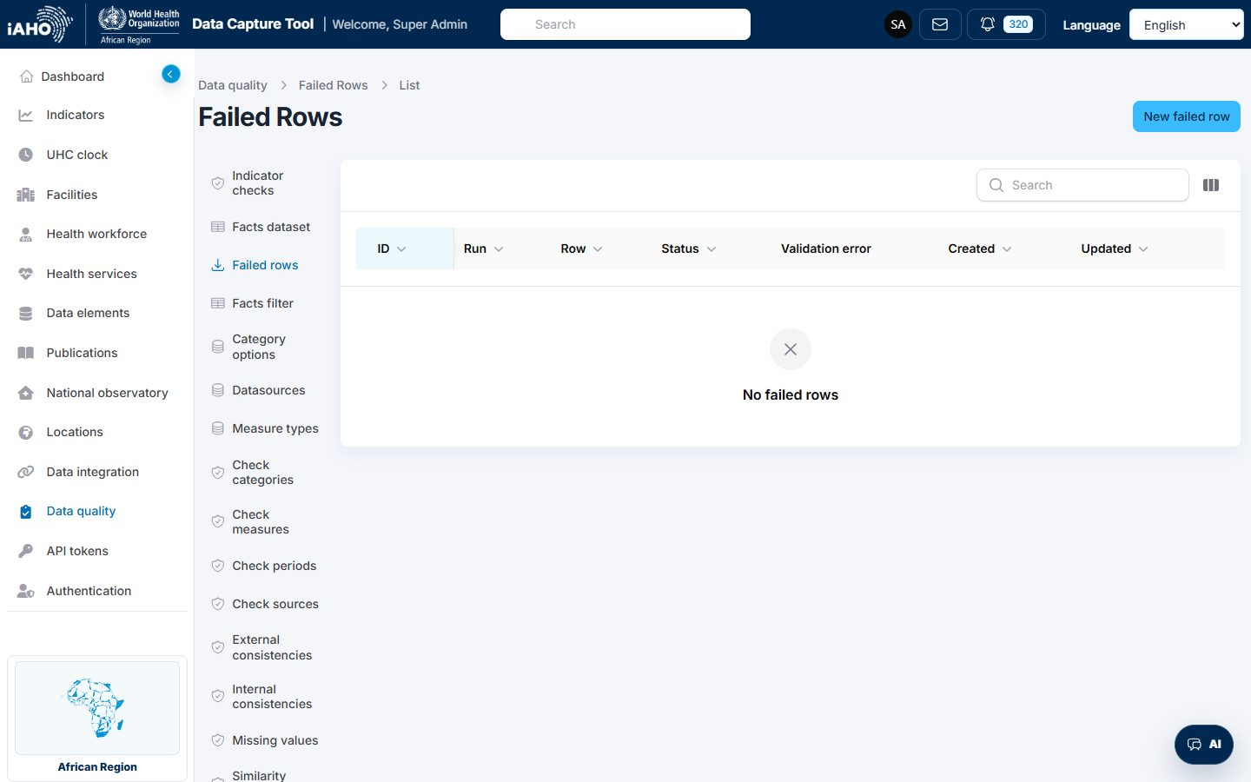
10. Qualité des données
Vérifications des indicateurs : balayage automatique (valeurs négatives, pourcentages > 100, indices hors plage…).
Lignes d’import en échec : supervision des erreurs de chargement.
OMS AFRO – Data Capture Tool

Slide 35
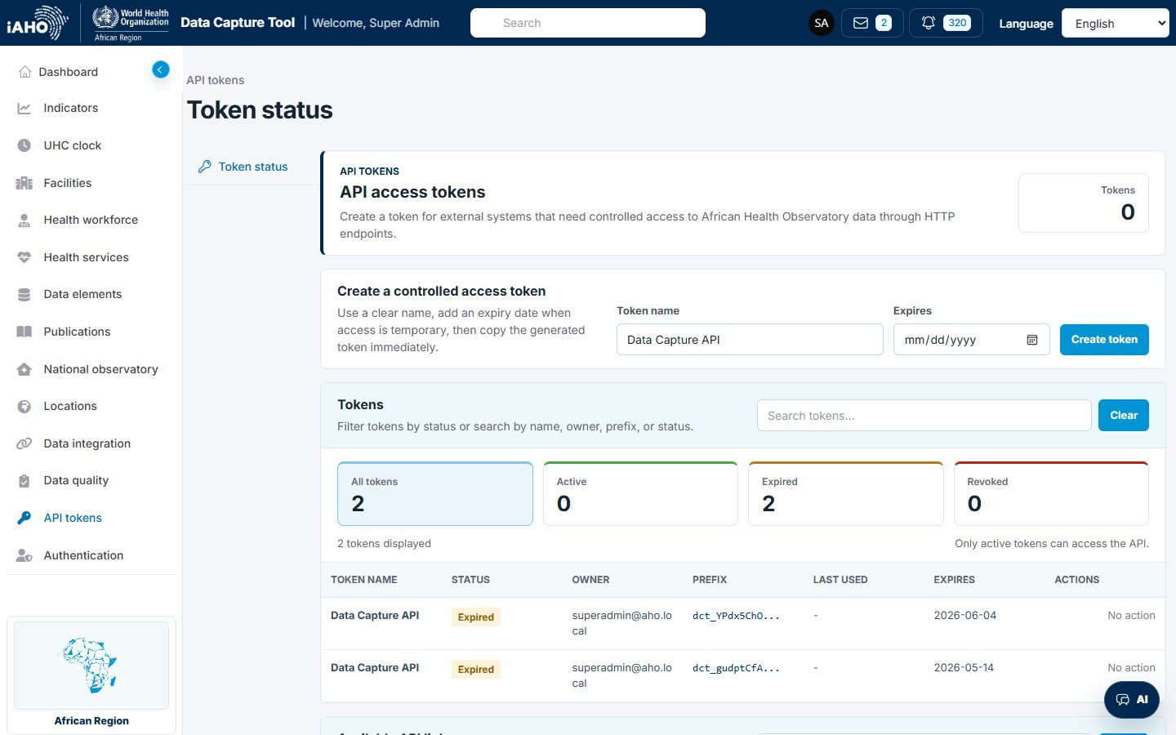

11. API & Jetons
Jetons API : création (préfixe dct_), expiration, révocation, statuts Actif/Expiré/Révoqué.
Documentation des endpoints V1 : lecture/écriture des valeurs d’indicateurs (Bearer token).
OMS AFRO – Data Capture Tool

Slide 36
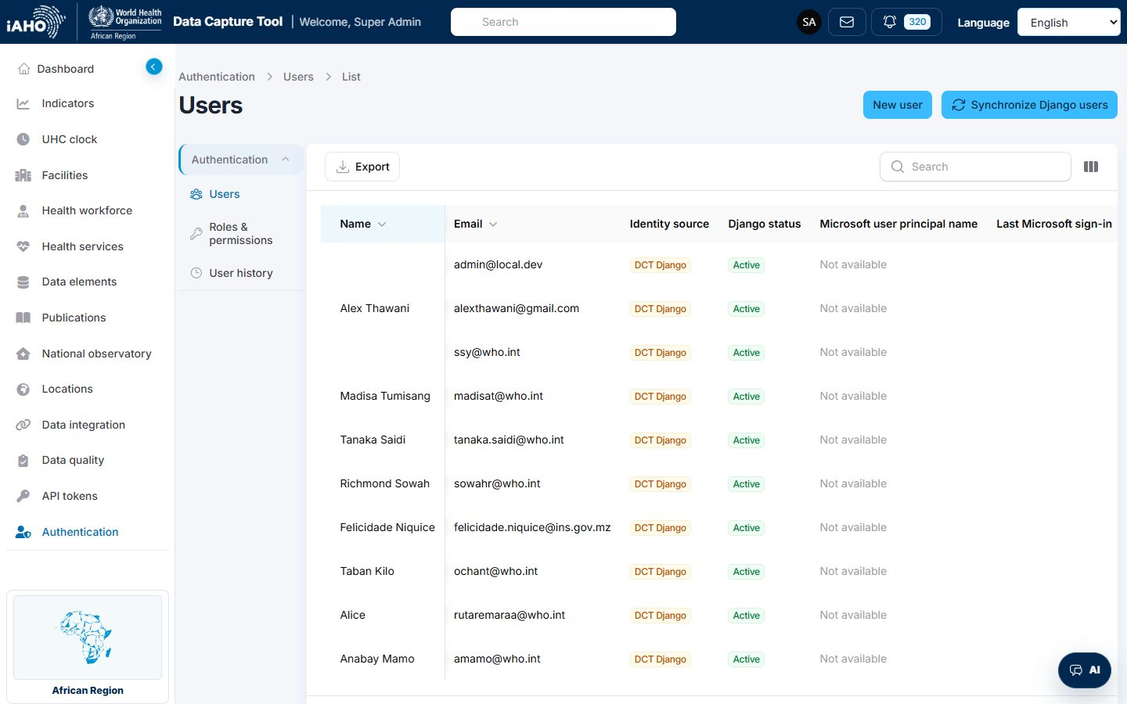
12. Authentification / Utilisateurs
Gestion des utilisateurs : pays, rôles, permissions, historique des visites, synchronisation Django.
OMS AFRO – Data Capture Tool

Slide 37
Points clés & conclusion
Contexte pays correct + données saisies en « En attente » puis approuvées après contrôle.
La qualité des données commence à la saisie (valeurs plausibles, unités, années valides).
Pour les gros volumes : import Excel ; l’assistant IA « AI » guide pas à pas.
N’approuver qu’après contrôle ; tout est tracé (qui, quand).
Exporter régulièrement ; utiliser l’API pour les intégrations automatisées.
Merci de votre participation – Session pratique et questions ouvertes.
OMS AFRO – Data Capture Tool

